Slide 1
Международные стандарты обеспечения прав ВИЧ-положительных людей и профилактики распространения в молодежной среде
Региональная конференция
«ВИЧ/СПИД – вопросы профилактики в образовательной среде
Миков Павел Владимирович,
Уполномоченный по правам ребенка в Пермском крае

Slide 2
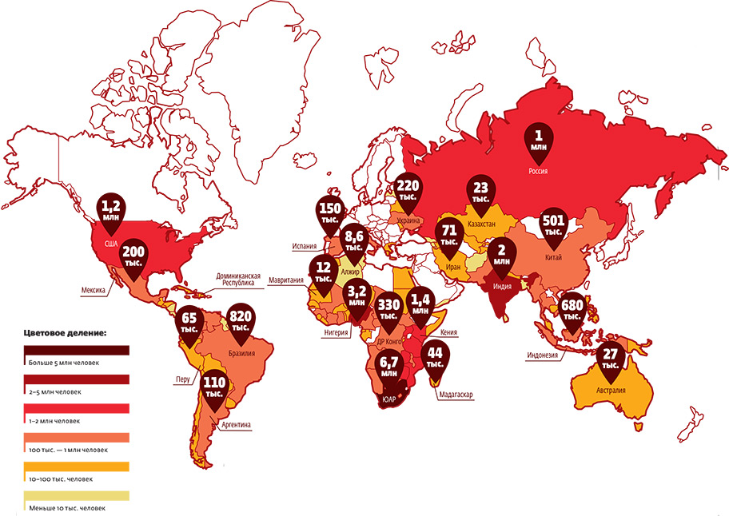
Количество ВИЧ-положительных людей в мире
Источники:
UNAIDS HIV2016. UNAIDS 2016 Prevention gap report. Национальный отчет о мерах по борьбе с ВИЧ/СПИД (Министерство здравоохранения РФ)

Slide 3
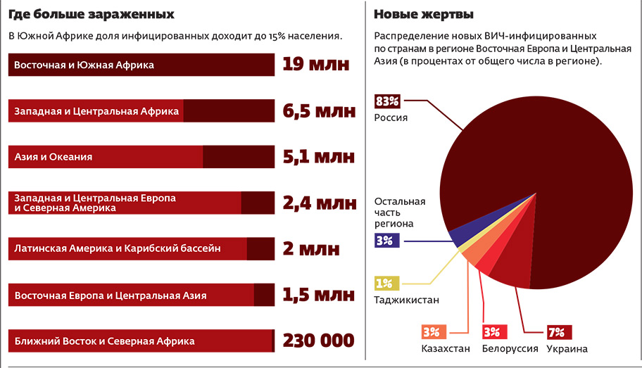
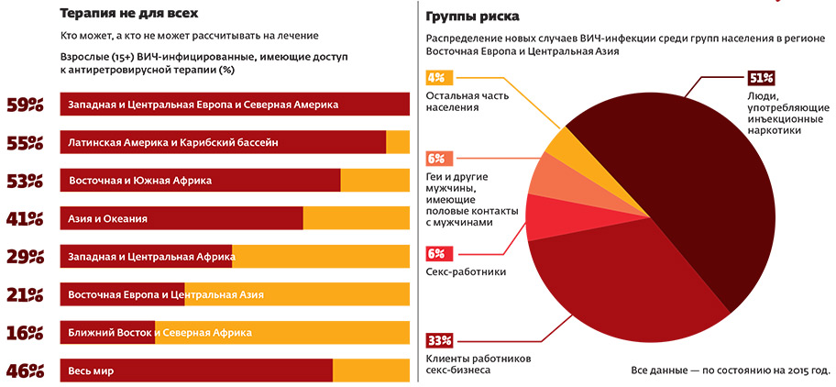
Количество ВИЧ-положительных людей в мире
Источники:
UNAIDS HIV2016. UNAIDS 2016 Prevention gap report. Национальный отчет о мерах по борьбе с ВИЧ/СПИД (Министерство здравоохранения РФ)

Slide 4
Основополагающие документы в области защиты прав ВИЧ-положительных людей
Международные Руководящие принципы
по ВИЧ/СПИДу и правам человека
Государственный инструмент разработки, координации и осуществления эффективной национальной политики и стратегий в области ВИЧ/СПИД.
Основа для принятия правозащитных мер в ответ на эпидемию ВИЧ/СПИД.
определяют, каким образом стандарты в области прав человека применяются в контексте ВИЧ/СПИДа, и выводят их в практические меры, необходимые предпринять на национальном уровне, которые должны следовать трем принципам:
повышение потенциала правительства в области межотраслевой координации и подотчетности;
законодательные реформы и правовая поддержка с особым вниманием к вопросам борьбы с дискриминацией, защиты общественного здоровья и улучшения положения женщин, детей и маргинализированных групп;
поддержка и более активное участие частного сектора и общин в этичной и эффективной борьбе с ВИЧ/СПИД.

Slide 5
Руководящие принципы
№1
Государствам следует создать эффективную национальную базу обеспечивающую скоординированный, предполагающий широкое участие, гласный и ответственный подход к проблеме ВИЧ.
№2
Государствам следует обеспечить посредством политической и финансовой поддержки проведение консультаций на уровне общин на всех стадиях выработки политики выполнения и оценки результативности программ в области ВИЧ.
№3
Государствам следует пересмотреть и реформировать законодательство в области общественного здравоохранения, имея ввиду обеспечить, чтобы оно позволяло адекватно решать вопросы охраны здоровья населения возникающие в связи с ВИЧ.
№4
Государствам следует пересмотреть и реформировать уголовное законодательство и системы исполнения наказаний, с тем чтобы они соответствовали международным обязательствам в области прав человека, не использовались недобросовестно в контексте ВИЧ и не были направлены против уязвимых групп населения.

Slide 6
Руководящие принципы
№5
Государствам следует принять или усилить антидискриминационные и другие защитительные законы, которые ограждали бы от дискриминации в государственном и частном секторах уязвимые группы, людей, живущих с ВИЧ, и инвалидов, обеспечивали бы неприкосновенность частной жизни конфиденциальность и соблюдение этических норм при проведении исследований на человеке, делили бы акцент на воспитательных и согласительных процедурах и предусматривали бы быстрое и эффективное применение административных и гражданско-правовых средств защиты.
№6
Государствам следует принять законодательство с целью регулирования вопросов, связанных с товарами, услугами и информацией в области ВИЧ, имея ввиду обеспечить широкую доступность качественных профилактических мер и услуг, надлежащее информирование о лечебно-профилактических аспектах ВИЧ, а так же безопасное и эффективное лечение по доступным ценам.
№7
Государствам следует создать и поддерживать службы правовой поддержки, которые будут информировать людей, затронутых ВИЧ, об их правах, оказывать бесплатные юридические услуги, и использовать в дополнение к судам такие правозащитные структуры как службы министерства юстиции, омбудсмены и т.д.
№8
Государством следует в сотрудничестве с населением и через его посредничество способствовать созданию благоприятной и стимулирующий среды для женщин, детей и прочих уязвимых групп, устраняя порождающие эту уязвимость предрассудки и неравенства путем диалога с населением, создания специальных социальных служб и служб общественного здравоохранения, так же поддержки общинных объединений.

Slide 7
Руководящие принципы
№9
Государствам следует способствовать широкому и непрерывному распространению творческих воспитательных, учебных и информационных программ, специально предназначенных для того, чтобы дискриминация ассоциируемая с ВИЧ, сменилась пониманием и состраданием.
№10
Государствам следует обеспечить разработку правительственными органами и частным сектором кодексов поведения по вопросам ВИЧ, воплощающих принципы прав человека в кодексе профессиональных обязанностей.
№11
Государствам следует создать контрольные и правоприменительные механизмы с целью гарантировать защиту прав человека, связанных с ВИЧ, включая права людей, живущих с ВИЧ их семей и общин.
№12
Государствам следует сотрудничать со всеми соответствующими программами и учреждениями системы организации ООН в обмене знаниями и опытом по проблематике прав человека, связанных с ВИЯ, а так же создавать эффективные механизмы защиты прав человека в контексте ВИЧ на международном уровне.

Slide 8
В Пермском крае межведомственное взаимодействие по профилактике распространения ВИЧ-инфекции у детей, в том числе по работе с беременными женщинами, уклоняющихся от профилактики перинатальной передачи ВИЧ, родителей, уклоняющихся от лечения детей, организовано на основе приказа Министерства здравоохранения Пермского края 6 октября 2015 г. № СЭД-34-01-06-803 «Об организации работы по оказанию медицинской помощи ВИЧ-инфицированным пациентам».
Правительство РФ утвердило план мероприятий по реализации государственной стратегии противодействия распространению ВИЧ-инфекции в России. Распоряжение Правительства РФ от 20 апреля 2017 года №754-р.

Slide 9
Многолетняя динамика заболеваемости ВИЧ-инфекцией
в Российской Федерации и Пермском крае (на 100 тыс. нас.)
Распространенность (2015 г.)
Заболеваемость (2015 г.)
ранг | Территория | Показатель на 100 тыс.
1 | г. Краснокамск | 2463,0
2 | г. Березники | 1737,9
3 | Орджоникидзевский район | 1636,8
4 | Индустриальный район | 1294,8
5 | Дзержинский район | 1198,6
6 | Нытвенский район | 1169,8
7 | Свердловский район | 1162,6
7 | г. Кизел | 1138,3
8 | Усольский район | 1129,7
 | Пермский край | 985,6
ранг | Территория | Показатель на 100 тыс.
1 | г. Краснокамск | 261,6
2 | Орджоникидзевский район | 233,9
3 | г. Лысьва | 161,4
4 | Дзержинский район | 157,5
5 | Индустриальный район | 156,3
6 | Свердловский район | 151,2
7 | г. Березники | 148,1
8 | г. Кизел | 142,8
9 | Оханский район | 128,4
 | Пермский край | 125,5

Slide 10
По всем социально-значимым заболеваниям, кроме ВИЧ, произошло снижение в сравнении с 2015 годом. Показатель заболеваемости по ВИЧ-инфекции среди детей вырос на 17,0%
 | 2015 год |  | 2016 год
 | Абс. число | показатель на 100 тысяч | Абс. число | показатель на 100 тысяч
Психические расстройства | 27638 | 4959,8 | 27851 | 4885,5
Туберкулез | 96 | 17,2 | 95 | 16,7
Инфекции, передающиеся половым путем | 138 | 24,8 | 111 | 19,5
Наркологические заболевания всего | 1246 | 223,6 | 1152 | 202,1
в т. ч. хронический алкоголизм | 9 | 1,6 | 7 | 1,2
наркомании | 7 | 1,3 | 3 | 0,5
токсикомании | 28 | 5,0 | 11 | 2,1
ВИЧ-инфекция | 229 | 41,1 | 274 | 48,1

Slide 11
отказ родителей от лечения или от диспансерных осмотров
ВИЧ-инфицированных детей
отделения медико-социальной помощи амбулаторно-поликлинических учреждений информируют районные КДН И ЗП и отделения полиции об угрозе жизни и здоровью детей в связи с невыполнением родителями своих обязанностей
МЕЖВЕДОМСТВЕННАЯ КОМИССИЯ
Министерство здравоохранения Пермского края
Управление Роспотребнадзора по Пермскому краю
ГКУЗ ПК «Пермский краевой центр по профилактике и борьбе со СПИД и инфекционными заболеваниями»
Медицинские организации края
каждый случай инфицирования ребенка рожденного
ВИЧ-инфицированной женщиной

Slide 12
в 2016 году ВИЧ-тестирование прошли более 30,7 млн. россиян (19,3% от всего населения).
Международные экспертные организации рекомендуют, чтобы данный показатель составлял не менее 30% населения, а для регионов с наиболее сложной эпидемиологической ситуацией - не менее 50%.
Поэтому Минздрав и другие ответственные ведомства, общественные организации и энтузиасты ведут работу по расширению охвата граждан, а особенно молодежи, тестированием.

Slide 13
Пишите по адресу: 614006, город Пермь, ул. Ленина, 51 тел.: 8(342) 217-67-94, 217-76-70 Факс: 8 (342) 235-14-57 E-mail: ombudsman@uppc.permkrai.ru WWW.OMBUDSMAN.PERM.RU WWW.PERM-DETI.RU
Спасибо за внимание!
Уполномоченный открыт
для сотрудничества!

